Slide 1
БЮДЖЕТ ДЛЯ ГРАЖДАН к проекту решения Совета депутатов сельского поселения Лемпино об утверждении бюджета муниципального образования сельского поселения Лемпино на 2023 год и плановый период 2024 и 2025 годов
Сектор экономики и финансов администрации сельского поселения Лемпино

Slide 2
Что такое «Бюджет для граждан»?
«Бюджет для граждан» –это документ, обеспечивающий представление бюджета и отчетов об их исполнении в доступной для граждан форме. Бюджет для граждан разрабатывается для ознакомления граждан (заинтересованных пользователей) с задачами и приоритетными направлениями бюджетной политики, основными условиями формирования и исполнения бюджетов, источниками доходов бюджетов, обоснованиями бюджетных расходов, планируемыми и достигнутыми результатами использования бюджетных ассигнований, а также вовлечения граждан в обсуждение бюджетных решений.

Slide 3
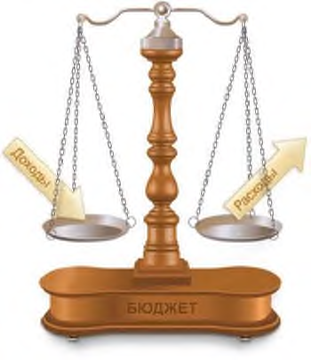
ОСНОВНЫЕ ПОНЯТИЯ
БЮДЖЕТ
Поступающие в бюджет денежные средства (налоги юридических и физических лиц, платежи и сборы, безвозмездные поступления)
Выплачиваемые из бюджета денежные средства (содержание муниципальных учреждений, социальные выплаты, расходы на благоустройство и др.)
Превышение доходов бюджета над его расходами
Превышение расходов бюджета над его доходами
Профицит бюджета
Дефицит бюджета

Slide 4
Бюджетная система Российской Федерации
Бюджетная система Российской Федерации или «бюджет расширенного правительства» (аналитическая категория)
Консолидированный бюджет Российской Федерации
Бюджеты государственных внебюджетных фондов
+
+
=
Государственные внебюджетные фонды Российской Федерации
Территориальные фонды обязательного медицинского страхования
Федеральный бюджет
Консолидированные бюджеты субъектов Российской Федерации
Бюджеты субъектов Российской Федерации
(региональные бюджеты)
Консолидированные бюджеты муниципальных районов
Бюджеты городских округов
Бюджеты районов
Бюджеты поселений

Slide 5
СОСТАВЛЕНИЕ ПРОЕКТА БЮДЖЕТА
Проект бюджета сельского поселения составляется и утверждается на три года (на очередной финансовый год и плановый период).
Очередной финансовый год - год, на который составляется проект бюджета (2023 год)
Плановый период - два года, следующих за очередным финансовым годом (2024 и 2025 года)
СОСТАВЛЕНИЕ ПРОЕКТА БЮДЖЕТА ОСНОВЫВАЕТСЯ НА:
- прогнозе социально-экономического развития МО сельское поселение Лемпино;
- основных направлениях налоговой и бюджетной политики МО сельское поселение Лемпино;
- муниципальных программах сельского поселения Лемпино

Slide 7
Прогноз основных характеристик на 2023 год и плановые периоды 2024 и 2025 годы
 |  |  | руб
Показатели | Прогноз
 | 2023 год | 2024 год | 2025 год
Доходы без межбюджетных трансфертов | 3 470 600,00 | 3 340 200,00 | 3 318 600,00
Безвозмездные поступления от других бюджетов бюджетной системы | 21 827 651,28 | 21 536 019,15 | 19 737 923,40
дотации | 6 520 600,00 | 6 673 500,00 | 6 369 900,00
субвенции | 313 800,00 | 323 300,00 | 331 400,00
субсидии | 3 221,28 | 3 219,15 | 3 223,40
прочие межбюджетные трансферты | 14 990 030,00 | 14 536 000,00 | 13 033 400,00
Доходы с учетом межбюджетных трансфертов | 25 298 251,28 | 24 876 219,15 | 23 056 523,40
Расходы-всего | 25 298 251,28 | 24 876 219,15 | 23 056 523,40
Дефицит(-), профицит(+) | 0,00 | 0,00 | 0,00

Slide 8
СТРУКТУРА ДОХОДОВ СЕЛЬСКОГО ПОСЕЛЕНИЯ ЛЕМПИНО В 2023 ГОДУ

Slide 9
СТРУКТУРА СОБСТВЕННЫХ ДОХОДОВ
СЕЛЬСКОГО ПОСЕЛЕНИЯ ЛЕМПИНО
В 2023 ГОДУ

Slide 10
Доходы бюджета сельского поселения Лемпино на 2023 год и плановые периоды 2024-2025 годов
Наименование показателя | Всего 2023 год | Всего 2024 год | Всего 2025 год
НАЛОГОВЫЕ И НЕНАЛОГОВЫЕ ДОХОДЫ | 3 470 600,00 | 3 340 200,00 | 3 318 600,00
НАЛОГИ НА ПРИБЫЛЬ, ДОХОДЫ | 1 905 000,00 | 1 905 000,00 | 1 905 000,00
НАЛОГИ НА ТОВАРЫ (РАБОТЫ, УСЛУГИ), РЕАЛИЗУЕМЫЕ НА ТЕРРИТОРИИ РОССИЙСКОЙ ФЕДЕРАЦИИ | 941 300,00 | 1 009 100,00 | 1 009 100,00
НАЛОГИ НА СОВОКУПНЫЙ ДОХОД | 45 000,00 | 45 000,00 | 93 400,00
НАЛОГИ НА ИМУЩЕСТВО | 96 900,00 | 97 000,00 | 98 700,00
ГОСУДАРСТВЕННАЯ ПОШЛИНА | 2 000,00 | 2 000,00 | 2 000,00
ДОХОДЫ ОТ ИСПОЛЬЗОВАНИЯ ИМУЩЕСТВА, НАХОДЯЩЕГОСЯ В ГОСУДАРСТВЕННОЙ И МУНИЦИПАЛЬНОЙ СОБСТВЕННОСТИ | 425 400,00 | 282 100,00 | 210 400,00
ПРОЧИЕ НЕНАЛОГОВЫЕ ДОХОДЫ | 55 000,00 | 0,00 | 0,00
БЕЗВОЗМЕЗДНЫЕ ПОСТУПЛЕНИЯ | 21 827 651,58 | 21 536 019,15 | 19 737 923,40
ДОТАЦИИ БЮДЖЕТАМ БЮДЖЕТНОЙ СИСТЕМЫ РОССИЙСКОЙ ФЕДЕРАЦИИ | 6 520 600,00 | 6 673 500,00 | 6 369 900,00
СУБСИДИИ БЮДЖЕТАМ БЮДЖЕТНОЙ СИСТЕМЫ РОССИЙСКОЙ ФЕДЕРАЦИИ (МЕЖБЮДЖЕТНЫЕ СУБСИДИИ) | 3 221,58 | 3 219,15 | 3 223,40
СУБВЕНЦИИ БЮДЖЕТАМ БЮДЖЕТНОЙ СИСТЕМЫ РОССИЙСКОЙ ФЕДЕРАЦИИ | 313 800,00 | 323 300,00 | 331 400,00
ИНЫЕ МЕЖБЮДЖЕТНЫЕ ТРАНСФЕРТЫ | 14 990 030,00 | 14 536 000,00 | 13 033 400,00
ИТОГО ДОХОДОВ | 25 298 251,58 | 24 876 219,15 | 23 056 523,40

Slide 11
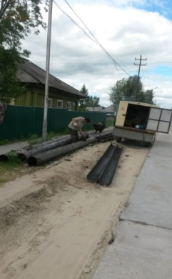
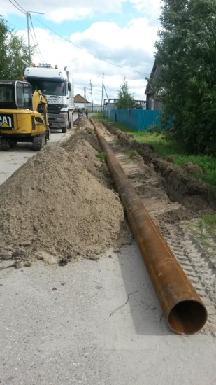
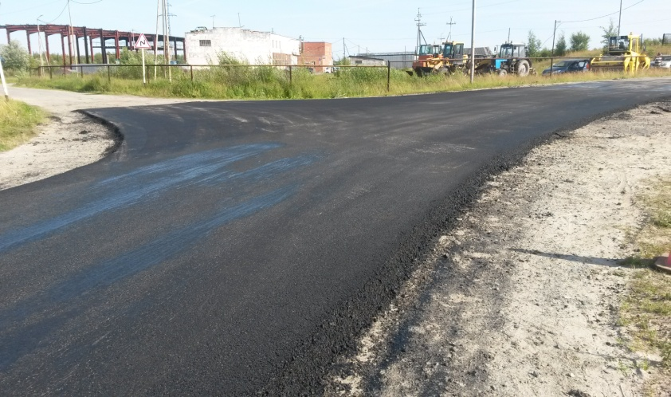
Доходы формирующие муниципальный дорожный фонд
межбюджетных трансфертов, получаемых из других бюджетов бюджетной системы Российской Федерации на финансовое обеспечение дорожной деятельности в отношении автомобильных дорог общего пользования
денежных средств, поступающих в местный бюджет от уплаты неустоек (штрафов, пеней), а также от возмещения убытков муниципального заказчика
денежных средств, внесенных участником конкурса или аукциона, проводимых в целях заключения муниципального контракта
доходы от уплаты акцизов на дизельное топливо
доходы от уплаты акцизов на моторные масла для дизельных и (или) карбюраторных (инжекторных) двигателей
доходы от уплаты акцизов на автомобильный бензин
доходы от уплаты акцизов на прямогонный бензин

Slide 12
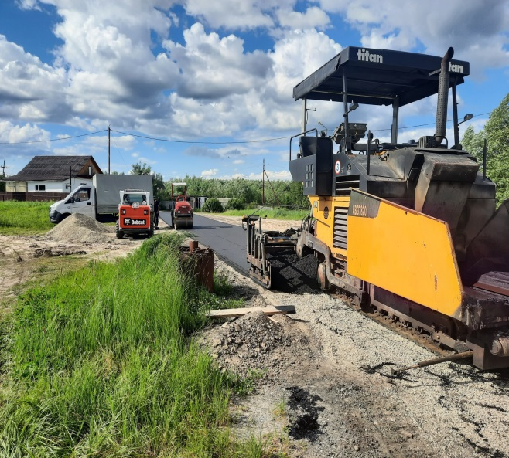
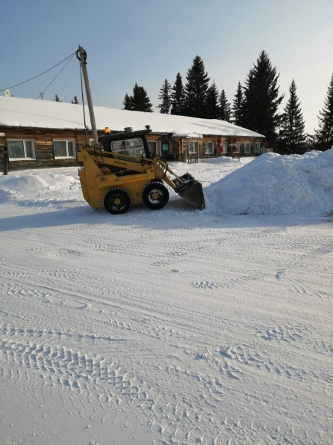
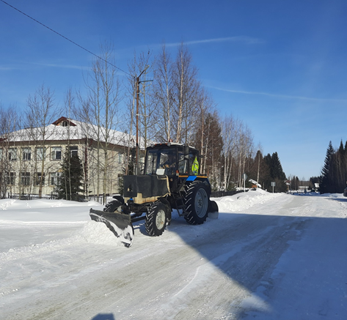
Объем бюджетных ассигнований дорожного фонда
Дорожный фонд сельского поселения Лемпино,
руб.
2023 год | 2024 год | 2025 год
954 300,00 | 1 022 100,00 | 1 023 800,00

Slide 13
СТРУКТУРА РАСХОДОВ БЮДЖЕТА
СЕЛЬСКОГО ПОСЕЛЕНИЯ ЛЕМПИНО

Slide 14
Расходы бюджета сельского поселения Лемпино на 2023 год и плановый период 2024 и 2025 годов
Наименование | Всего 2023 год | Всего 2024 год | Всего 2025 год
ОБЩЕГОСУДАРСТВЕННЫЕ ВОПРОСЫ | 9 968 461,17 | 18 355 704,85 | 16 534 160,60
Глава муниципального самоуправления | 1 331 812,79 | 1 664 857,00 | 1 696 461,24
Расходы на обеспечение функций органов местного самоуправления | 3 005 362,52 | 5 532 792,94 | 5 340 588,30
Проведение выборов в представительные органы муниципального образования поселения | 661 330,00 | 0,00 | 0,00
Резервный фонд | 91 000,00 | 91 000,00 | 91 000,00
Другие общегосударственные вопросы | 4 878 955,86 | 11 067 054,91 | 9 406 111,06
НАЦИОНАЛЬНАЯ ОБОРОНА | 297 300,00 | 311 200,00 | 322 600,00
Осуществление первичного воинского учета органами местного самоуправления поселений, муниципальных и городских округов | 297 300,00 | 311 200,00 | 322 600,00
НАЦИОНАЛЬНАЯ БЕЗОПАСНОСТЬ И ПРАВООХРАНИТЕЛЬНАЯ ДЕЯТЕЛЬНОСТЬ | 6 442,56 | 6 438,30 | 6 446,80
Создание условий для деятельности народных дружин | 6 442,56 | 6 438,30 | 6 446,80
НАЦИОНАЛЬНАЯ ЭКОНОМИКА | 1 043 800,00 | 3 034 200,00 | 3 032 600,00
Организация мероприятий при осуществлении деятельности по обращению с животными без владельцев | 16 500,00 | 12 100,00 | 8 800,00
Ремонт автомобильных дорог | 592 200,00 | 2 660 000,00 | 2 661 700,00
Содержание автомобильных дорог | 362 100,00 | 362 100,00 | 362 100,00
Отдельные мероприятия в области информационно-коммуникационных технологий и связи | 73 000,00 | 0,00 | 0,00
ЖИЛИЩНО-КОММУНАЛЬНОЕ ХОЗЯЙСТВО | 1 467 800,00 | 766 300,00 | 766 300,00
Основное мероприятие "Содержание муниципального имущества" | 55 800,00 | 50 000,00 | 50 000,00
Инициативный проект "Детская игровая площадка "Детский городок"" | 240 000,00 | 0,00 | 0,00
Инициативный проект "Детская игровая площадка "Детский городок"" | 960 000,00 | 0,00 | 0,00
Благоустройство территории | 212 000,00 | 716 300,00 | 716 300,00
ОХРАНА ОКРУЖАЮЩЕЙ СРЕДЫ | 819 000,00 | 819 000,00 | 819 000,00
Утилизация жидких бытовых отходов в поселениях | 819 000,00 | 819 000,00 | 819 000,00
СОЦИАЛЬНАЯ ПОЛИТИКА | 60 000,00 | 120 000,00 | 120 000,00
Доплата к пенсии муниципальным служащим | 60 000,00 | 120 000,00 | 120 000,00
МЕЖБЮДЖЕТНЫЕ ТРАНСФЕРТЫ ОБЩЕГО ХАРАКТЕРА БЮДЖЕТАМ БЮДЖЕТНОЙ СИСТЕМЫ РОССИЙСКОЙ ФЕДЕРАЦИИ | 11 635 447,55 | 1 463 376,00 | 1 455 416,00
Прочие межбюджетные трансферты общего характера | 11 635 447,55 | 1 463 376,00 | 1 455 416,00
ВСЕГО | 25 298 251,28 | 24 876 219,15 | 23 056 523,40

Slide 15
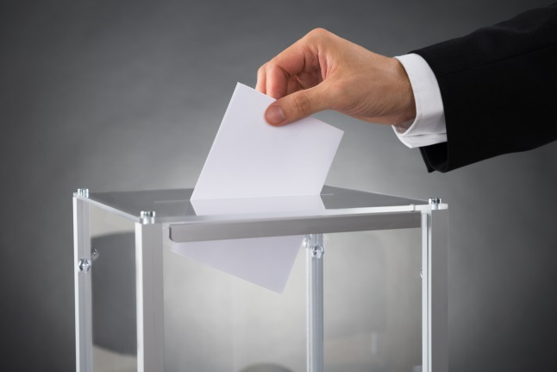
ОБЩЕГОСУДАРСТВЕННЫЕ ВОПРОСЫ
Глава муниципального самоуправления
Расходы на обеспечение функций органов местного самоуправления
Проведение выборов в представительные органы муниципального образования поселения
Резервные средства

Slide 16
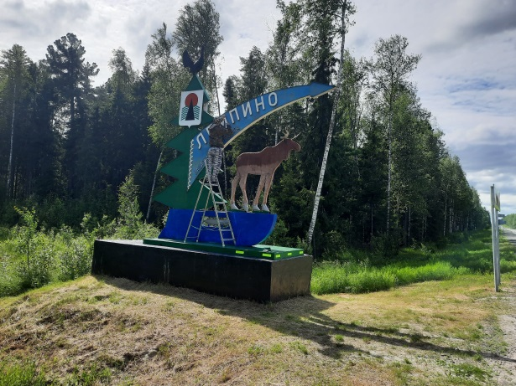
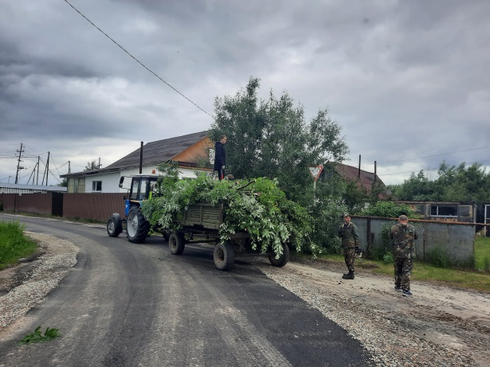
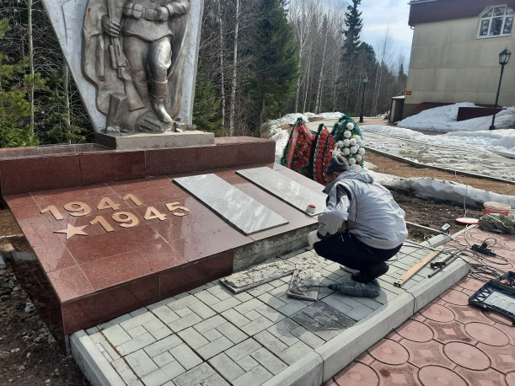
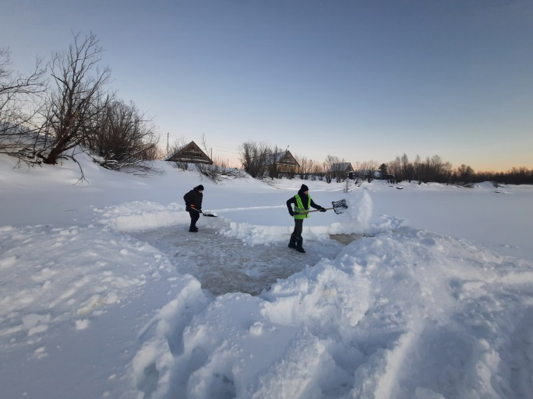
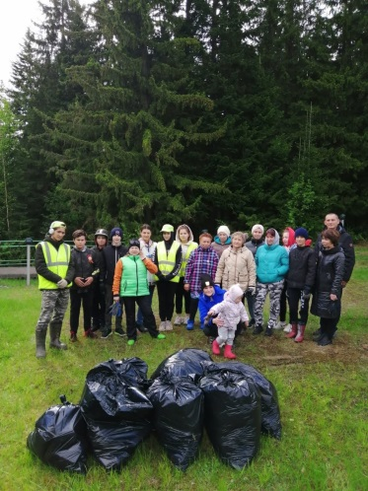
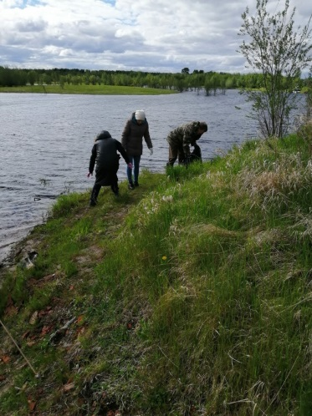
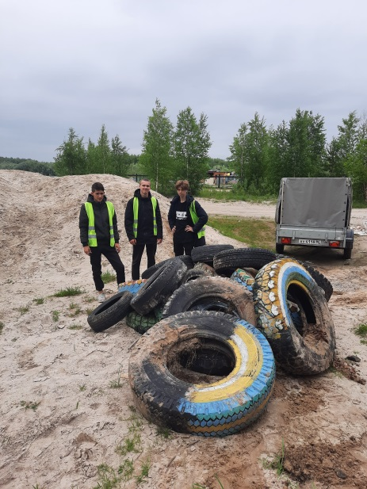
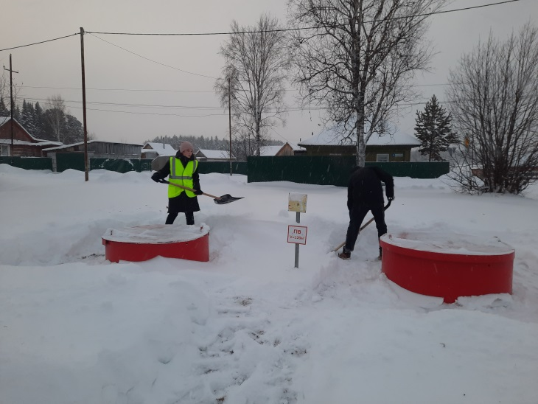
Другие общегосударственные вопросы

Slide 17
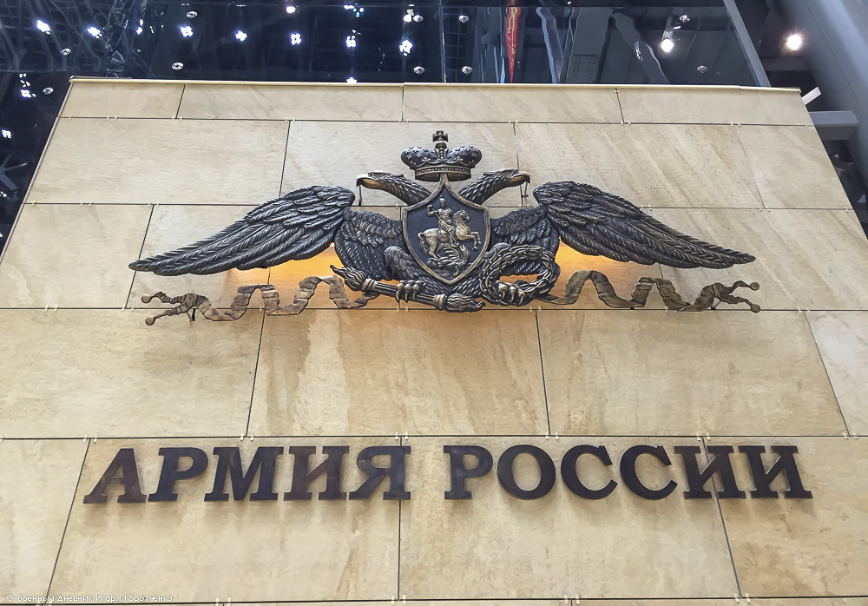
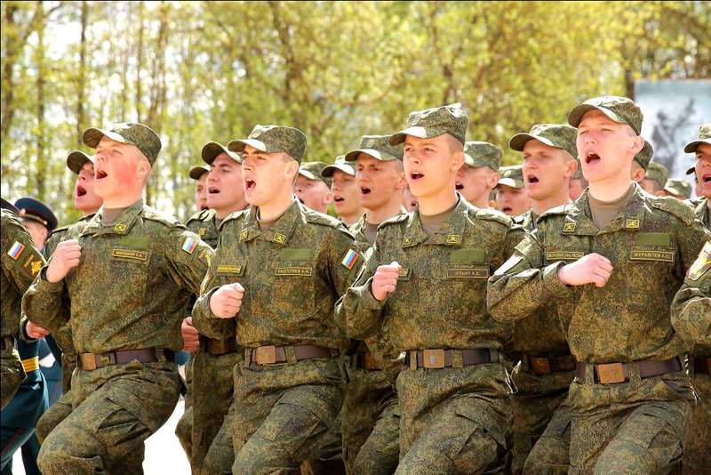
НАЦИОНАЛЬНАЯ ОБОРОНА
Осуществление первичного воинского учета органами местного самоуправления поселений, муниципальных и городских округов

Slide 18
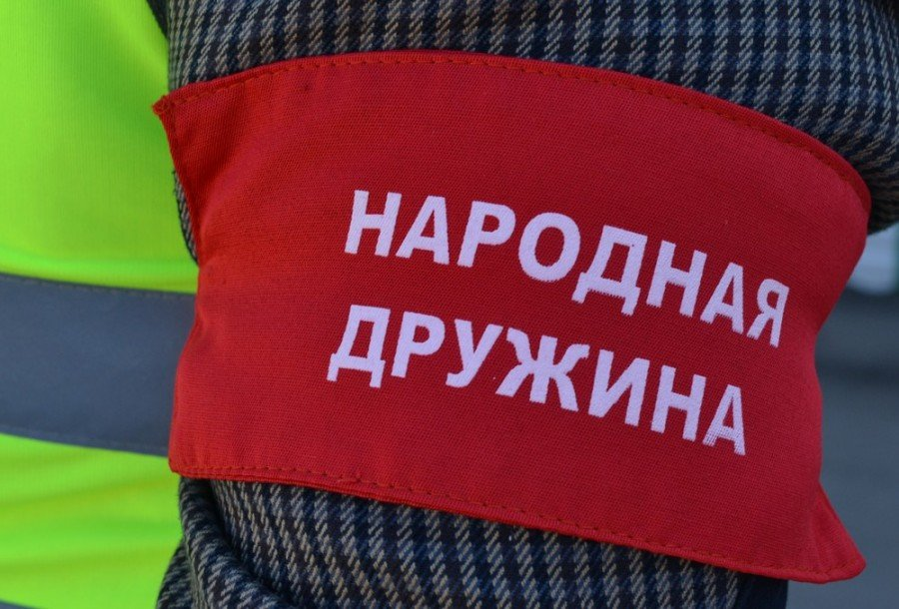
НАЦИОНАЛЬНАЯ БЕЗОПАСНОСТЬ И ПРАВООХРАНИТЕЛЬНАЯ ДЕЯТЕЛЬНОСТЬ
Создание условий для деятельности народных дружин

Slide 19
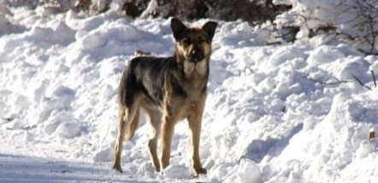
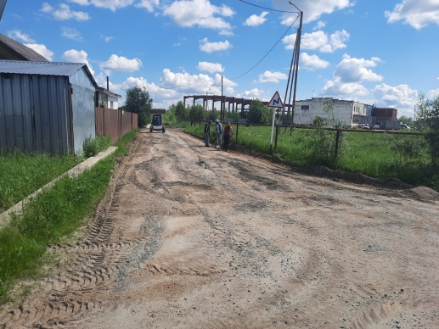
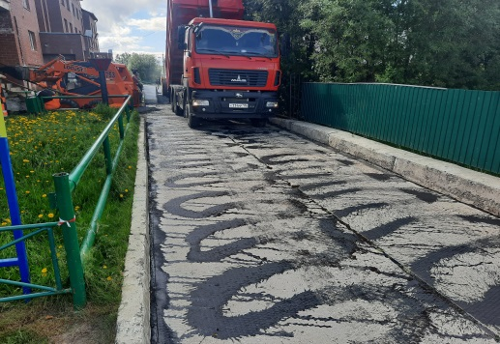
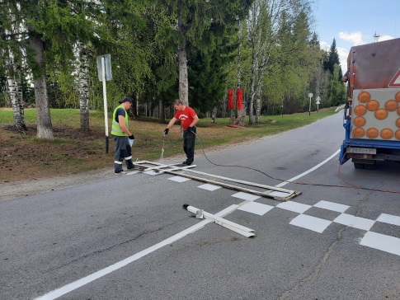
НАЦИОНАЛЬНАЯ ЭКОНОМИКА
Организация мероприятий при осуществлении деятельности по обращению с животными без владельцев
Ремонт автомобильных дорог
Содержание автомобильных дорог
Отдельные мероприятия в области
информационно-коммуникационных технологий
и связи

Slide 20
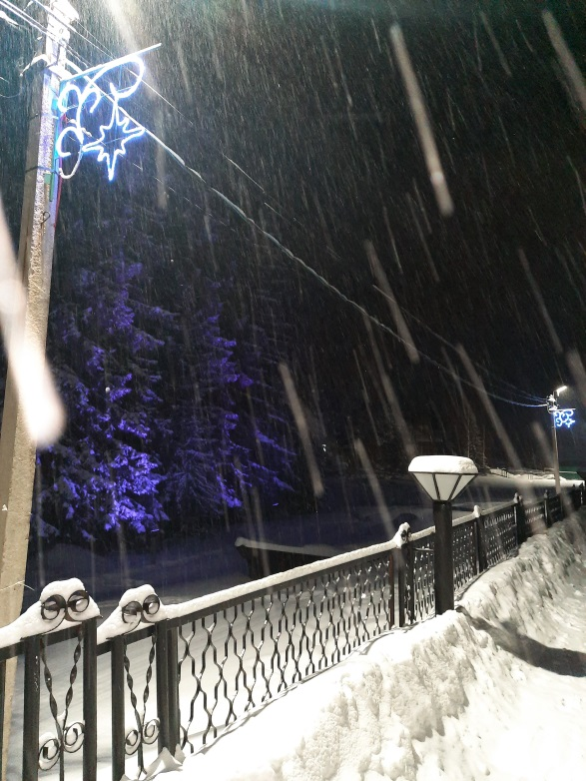
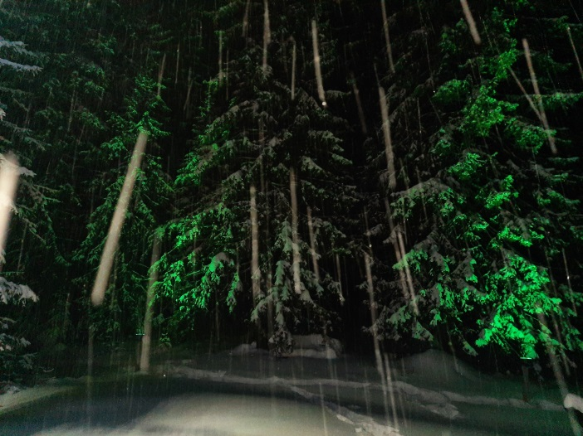
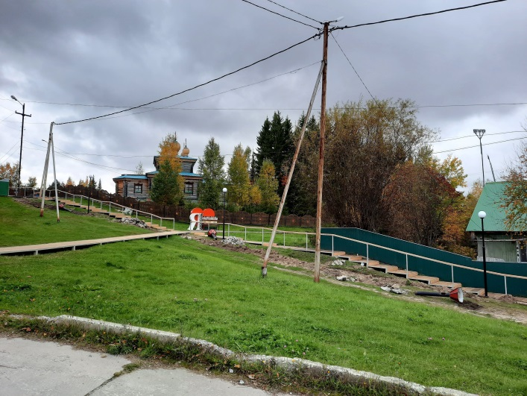
ЖИЛИЩНО-КОММУНАЛЬНОЕ ХОЗЯЙСТВО
Содержание имущества (взносы на капитальный ремонт
общего имущества в многоквартирных домах)
Благоустройство (поставка электроэнергии для уличного освещения, содержание электрооборудования уличного освещения, реализация инициативных проектов)

Slide 21
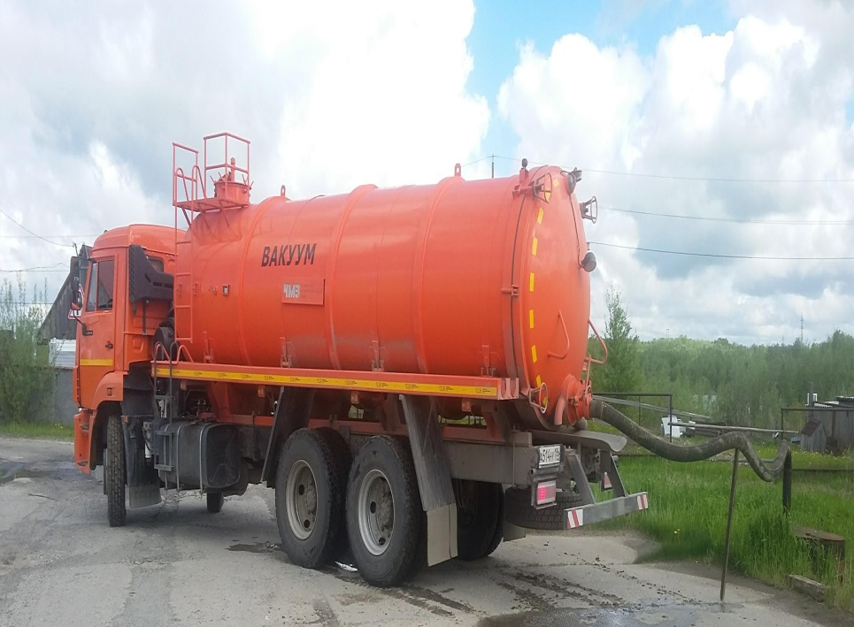
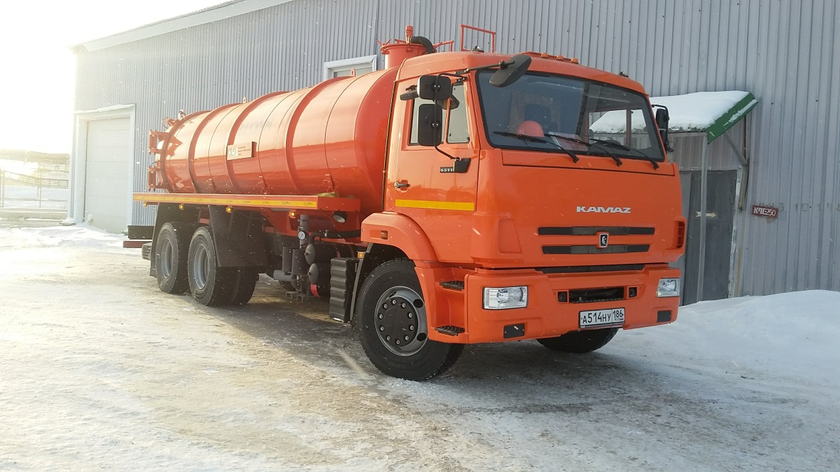
ОХРАНА ОКРУЖАЮЩЕЙ СРЕДЫ
Утилизация жидких бытовых отходов в поселениях

Slide 22
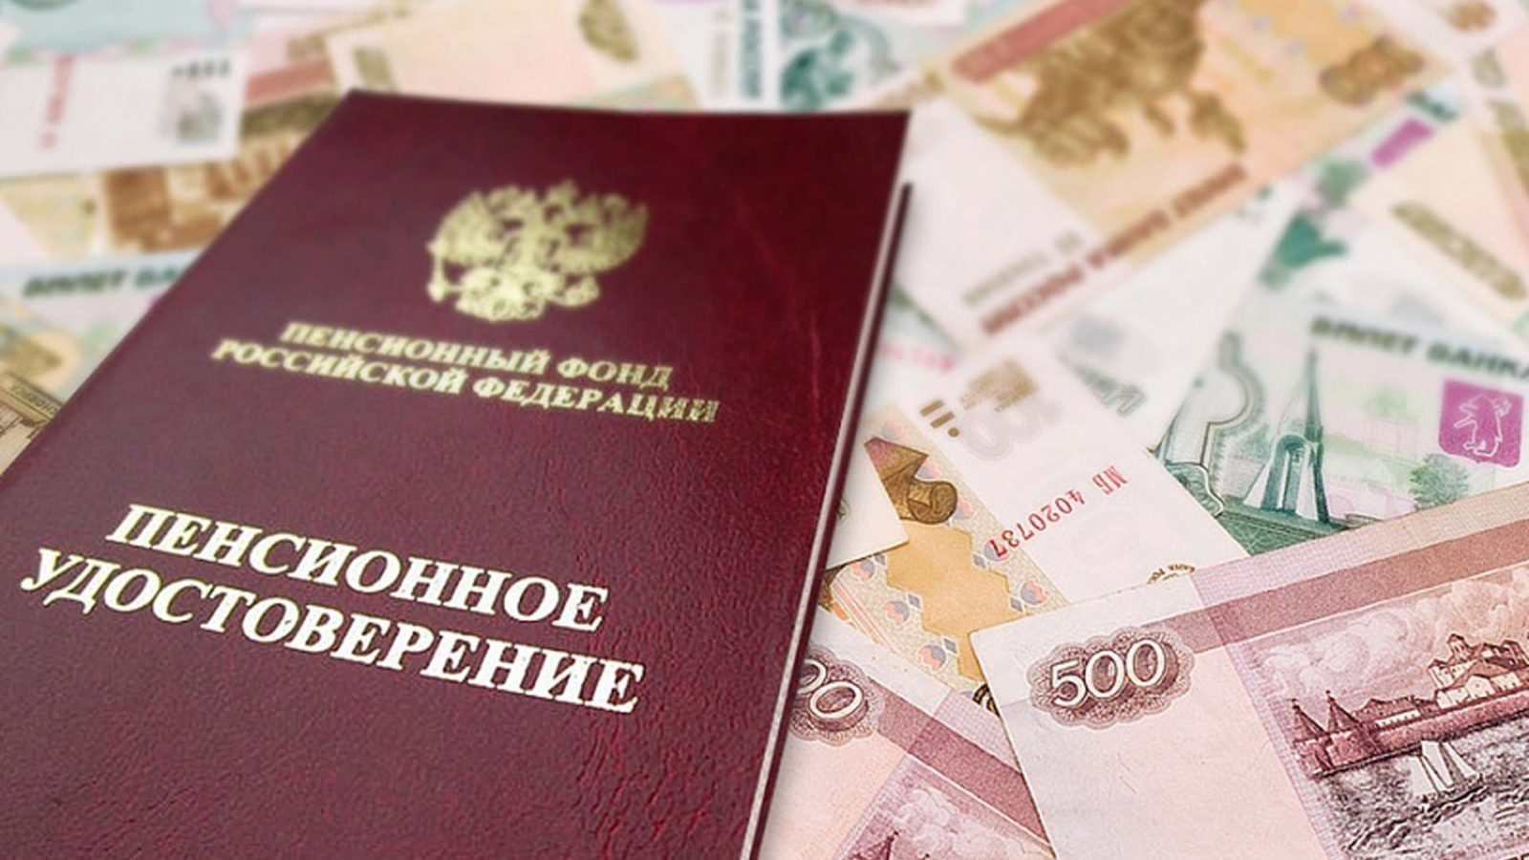
СОЦИАЛЬНАЯ ПОЛИТИКА
Доплата к пенсии муниципальным служащим

Slide 23
МЕЖБЮДЖЕТНЫЕ ТРАНСФЕРТЫ ОБЩЕГО ХАРАКТЕРА БЮДЖЕТАМ БЮДЖЕТНОЙ СИСТЕМЫ РОССИЙСКОЙ ФЕДЕРАЦИИ
Межбюджетные трансферты бюджетам муниципальных районов из бюджетов поселений на осуществление части полномочий по решению вопросов местного значения

Slide 24
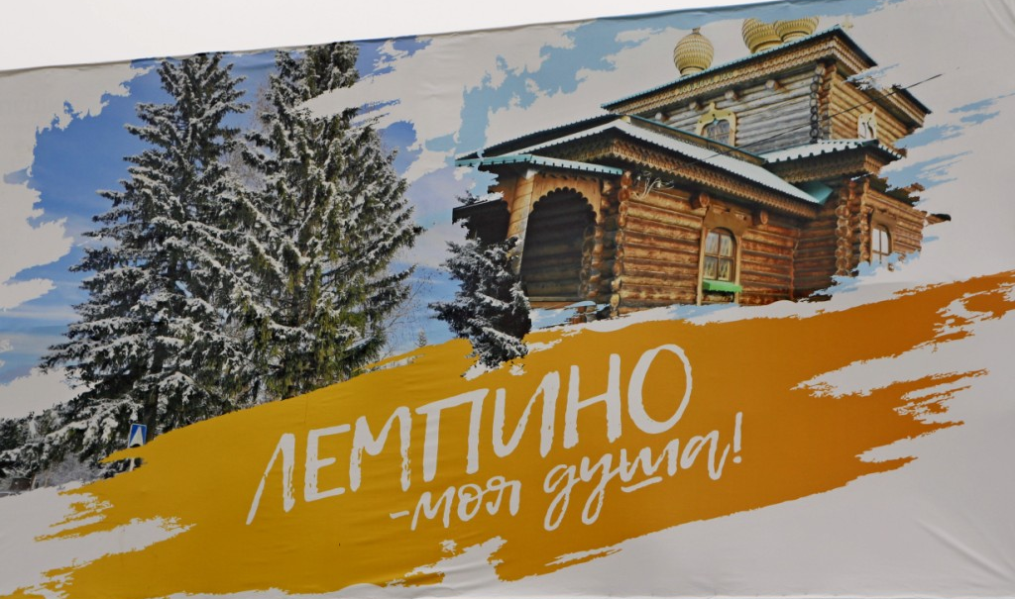
Благодарим за внимание.

